Slide 1
Governing
PRAKTIK
JAKA TRIWIDARYANTA

Slide 2
Ilmu Pemerintahan
Ontologi
Mengapa Pemerintahan dan Ilmu Pemerintahan?
Pemerintahan adalah fenomena dan tradisi alamiah umat manusia, jauh sebelum negara bangsa modern lahir, sebagai bentuk institusi- aktivitas mengatur dan mengurus kepentingan manusia sebagai makhluk sosial, politik dan ekonomi.
Rakyat dan konstitusi telah memberikan mandat pembentukan pemerintah(an) untuk menyelenggarakan negara

Slide 3
pemerintah punya kewenangan untuk mengatur,
mengurus, mengendalikan negara.
Negara dan aparatnya tidak mungkin mampu mewujudkan fungsi law and order maupun welfare tanpa kehadiran pemerintahan yang berdaulat, atau tanpa governability yang kuat.
Apa ilmu Pemerintahan
Jika fisika berbicara energi, dan jika politik berpusat pada kekuasaan, maka pemerintahan berpusat pada otoritas (kewenangan).
Pemerintahan adalah institusi yang merepresentasikan kedaulatan rakyat.
Sebagai institusi, pemerintahan terdiri dari pemerintah (eksekutif) dan parlemen (legislatif).

Slide 4
Apa ilmu Pemerintahan
Pemerintah terpisah dari negara, pemerintah bukanlah negara, namun pemerintah adalah pemegang otoritas tertinggi dalam negara, atas dasar kedaulatan rakyat dan konstitusi.
Pemerintahan mencakup pembentukan oleh rakyat, perbuatan politik menghasilkan kebijakan dan hukum, penyelenggaraan (pengaturan, pengurusan, pengendalian) negara, pelaksanaan kebijakan dan administrasi, pelayanan kepada warga.
Kebijakan dan hukum yang dibuat oleh pemerintah dan parlemen yang terpenting untuk memastikan hak dan kewajiban warga
Perbuatan pemerintah secara politik, hukum dan administrasi dalam mengatur dan mengurus negara maupun hajat hidup orang banyak.

Slide 5
Pemerintahan sebagai subyek dan perspektif.
Pemerintahan sebagai subyek yang memiliki predikat melakukan tindakan terhadap obyek. Misalnya government “governing the common”, “governing the state”, “governing the society”, “governing ecology”.
Pemerintahan sebagai perspektif yang memberi deskripsi, eksplanasi, interpretasi dan preskripsi atas fenomena manusia, fenomena negara, fenomena masyarakat, fenomena hajat hidup orang banyak.
Misalnya mengkaji kemiskinan bukan dari sisi budaya, ekonomi, geografi tetapi dari sisi pemerintahan
(kewenangan, kebijakan, keuangan pemerintah; relasi pemerintah dengan orang miskin).
Gabungan antara obyek-fenomena dan subyek-perspektif itu akan membentuk identitas ilmu pemerintahan yang jelas dan kuat, seperti halnya ilmu-ilmu sosial lain.

Slide 6
5 Konsep Kunci
DALAM PEMERINTAHAN
Perspektif & Identitas
Lima konsep kunci di bawah bisa dijadikan sebagai perspektif dan identitas bagi ilmu pemerintahan. Ini sama dengan ilmu politik yang suka bicara “the politics of ...” atau sosiologi yang suka bicara “sosiologi ...”. Demikian juga administrasi publik yang selalu bicara dengan embel-embel publik, bahkan menyebut negara-pemerintah sebagai sektor publik.

Slide 7
PEMERINTAHAN INDONESIA
Menurut Konstitusi UUD 1945
Negara Indonesia ialah Negara Kesatuan yang berbentuk Republik.
Presiden sebagai kepala negara dan kepala pemerintahan
Kedaulatan berada di tangan rakyat
Penyelenggara pemerintahan (pemerintah dan parlemen) dipilih dan dibentuk oleh rakyat.
Negara Indonesia adalah negara hukum( perhatikan prinsip pasca Orde baru; rechstaat , sistem hukum demokrasi Pancasila,rule of law). Pengakuan Desa secara konstitusi dengan UU No.6 Tahun 2014 tentang Desa serta sekuensinya
Pemerintah dan parlemen membentuk undang-undang (hukum).

Slide 8
Hubungan desa dengan negara
1. Negara membiarkan desa
Negara masuk dan intergrasi dalam hukum isolasi; Bias
kota.Diatur tak diurus. Negara tak hadir dan mengatur
untuk kemajuan serta kebijakan bias kota
2. Negara menciptakan desa. Ini terjadi pada desa pada
masyarakat adat,lokasi transmigrasi
3. Negara mengubah desa
Di Eropa keberadaan desa mengganggu kekuasaan
negara.Sentralisasi sehingga kekuasaan negara
jangan ada adat,tokoh yang menyaingi negara.
Sentralisme menjadi negara di kuat,membunuh dari
hukum lokal menjadi hukum positif unfikasi .Dari
kawula menjadi warga

Slide 9
Governing
Perbuatan dan fungsi pemerintah untuk memerintah yaitu melakukan eksekusi, proteksi, distribusi, regulasi. Perbuatan pemerintah dipengaruhi oleh model kepemimpinan
1 regresif: berwatak otokratif
2.konservatif involutif: bekerja apa adanya,tak ada
inovasi, menunggu arahan, berpegang “aman” sesuai
tupoksi
3.inovatif progresif: kesadaran baru mengelola desa,
kekuasaan untuk kepentingan rakyat banyak, membuka
ruang partisipasi, transparan dan akuntabel

Slide 10
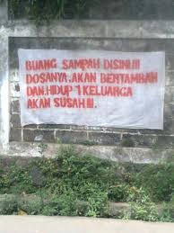
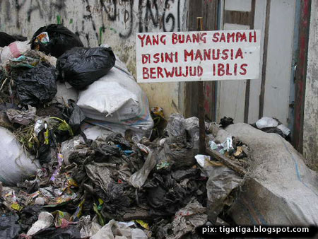
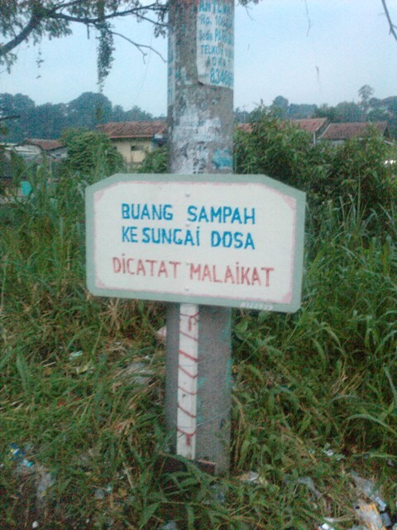
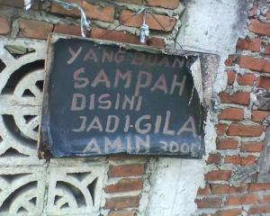
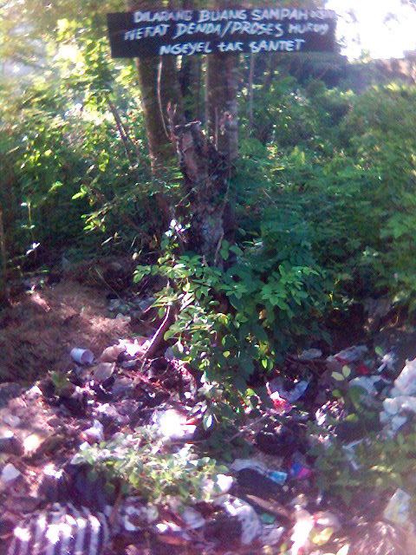
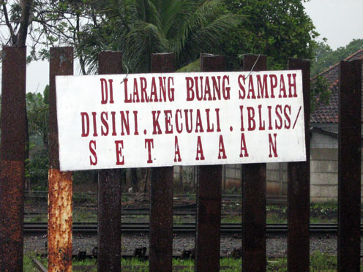
SAMPAH ; SUMBER masalah pemerintahan

Slide 11



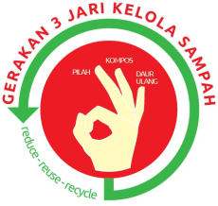
PENDAMPINGAN
PENGELOLAAN SAMPAH KOMUNAL MELALUI BUMDesa
ADALAH IMPLEMENTASI DARI PERMENDAGRI 33/2010
TENTANG PEDOMAN PENGELOLAAN SAMPAH
PEMERINTAH
LEMBAGA PENGELOLA SAMPAH KECAMATAN/ KABUPATEN
BENTUK KELEMBAGAAN
REGULASI
DINAS PEKERJAAN UMUM
UPT KP3 KAB BANTUL
FASILITASI
INSENTIVE
LEMBAGA PENGELOLA SAMPAH DESA/KEL
MITRA SWASTA
LEMBAGA PENGELOLA SAMPAH RT / DUSUN
INVESTASI
CSR
EPR
MASYARAKAT / KAWASAN
GERAKAN
MEMILAH
SAMPAH
SPONSORSHIP

Slide 12
Local self government
Desa dimuliakan, diakui dan dihormati
Satu desa satu perencanaan, satu anggaran. Desa berdaulat
Prinsip; recognisi, subsidiritas
Kasus untuk belajar :
Banjir di Kabupaten Sintang Kalimantan Barat
Erupsi Gunung Semeru dan dampaknya pada warga Kabupaten Lumajang Jawa Timur
Persoalan banjir dan erupsi Gunung Semeru dilihat dari ilmu Pemerintahan. Ilmu Pemerintahan dengan perspektif dan menempatkan warga sebagai subyek kajian
Pemerintahan memiliki otoritas(legaltitas) tetapi harus ditopang legitimasi
Denpasar Bali: sungai bersih

Slide 13
pagerharjo
UU No 13 Tahun 2012 DIY
UU No. 6 Tahun 2014 Desa
Pergub No. 2 Tahun 2020 tentang Pedoman Kalurahan
Isu : Dana keistimewaan tidak berdampak pada kesejahteraan
Dana keistimewaan hanya untuk infrastrastruktur kraton. Salah pilar dari keistimewaan itu adalah budaya( teknologi, sikap, kebiasaan
1 milyard UNTUK DESA MANDIRI BUDAYA
KANTONG BUDAYA, RINTISAN BUDAYA, DESA BUDAYA , DESA MANDIRI BUDAYA

Slide 14
problem
Provinsi ;Kundha Budaya dengan dinas pengampu di kabupaten. Keistimewaan untuk kesejahteraan
Masing –masing elemen: Perempuan( Prima), pengusaha(enterpreneur), Wisata, budaya
Judul
Pelembagaan desa wisata dengan model common pool resources
Pemerintah hadir
Masing – masing elemen dengan kesadaran kepentingan bersama

Slide 15
Pelembagaan desa mandiri budaya Pagerharjo berdasarkan model common pool resources
Latar belakang masalah
Regulasi desa budaya menimbulkan tarik menarik baik pada institusi dan elemen desa mandiri budaya
Common pool resources menjadi penghubung dan strategi pemerintah Pagerharjo untuk mewujudkan kesejahteraan dalam usaha pelembagaan desa mandiri budaya,modal sosial
Rumusan masalah
Mengapa pelembagaan desa mandiri budaya Pagerharjo dengan penerapan model common pool resouces akan mewujudkan kesejahteraan
Bagaimana pemanfaatan desa mandiri budaya dilakukan berdasarkan modal sosial yang dimiliki masyarakat setempat

Slide 16
Pemerintah daerah kerjasama antar pemerintah
Singbebas (singkawang, Bengkayang dan Sambas) titik tekannya pada pertanian organik seperti jagung, padi nenas dan Hortikultura
Kartamantul
Penanganan sampah di Piyungan
Persoalan lintas daerah
Pengelolaan tata ruang

Slide 17
Kulon Progo
Gerakan bela beli Kulon progo
Fakta
Menggerakkan batik sebagai identitas; lomba, identitas geblek renteng, wajib pakai batik geblek renteng pada waktu tertentu(ASN,siswa, pamong desa)
Petani menjual beras kepada pemerintah kabupaten melalui bulog. Semua asn mendapatkan jatah beras diambilkan petani kulonprogo

